Slide 1
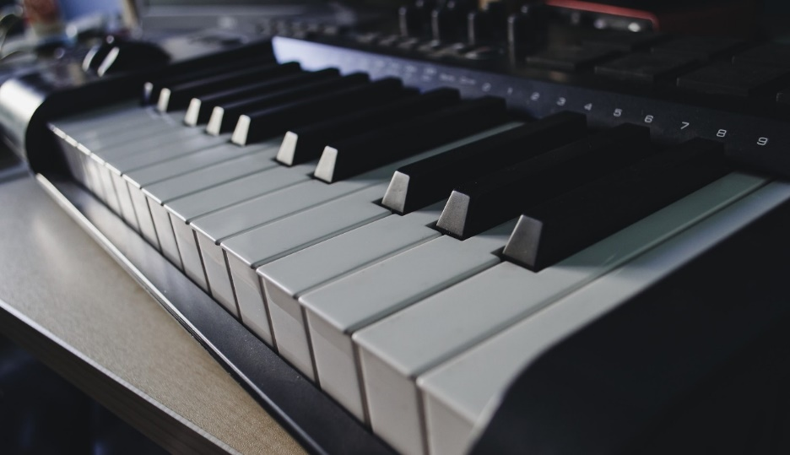
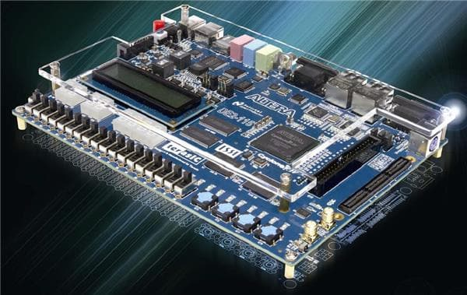
fpga_synth
Polyphonic Midi Synthesizer
Implemented on FPGA
Dominic Strübi
Claudio rutishauser
Marco heinzen
Klasse ET18b DTP2
Juni 2019

Slide 2
Inhaltsverzeichnis
Begrüssung
Überblick
Features
Blockschaltbild
Komponenten
Demonstration
Fragen

Slide 3
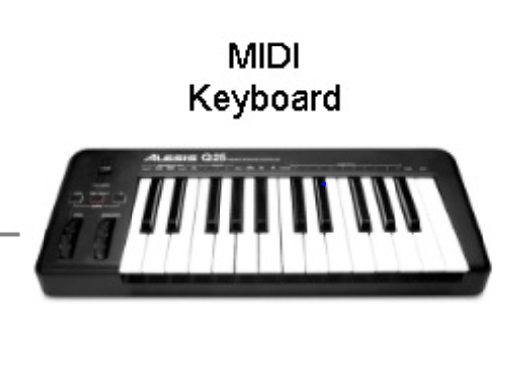
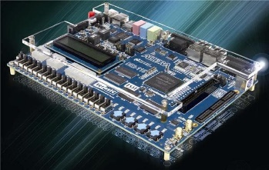
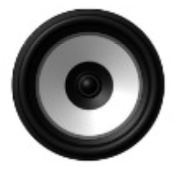
Basic Principle: Polyphonic Midi Synthesizer implemented on FPGA
auf Klavier können bis zu 10 Töne gleichzeitig gespielt werden.
Der mit VHDL konfigurierte FPGA empfängt Midi Signale und wandelt diese in Sinus Töne um
Die digitalen Klänge werden analog über Lautsprecher ausgegeben
FPGA
Lautsprecher
Midi Piano

Slide 4
Features:
Tonerzeugung gemäss empfangenen MIDI-Befehlen
Polyphon: 10 Töne gleichzeitig spielbar

Slide 5
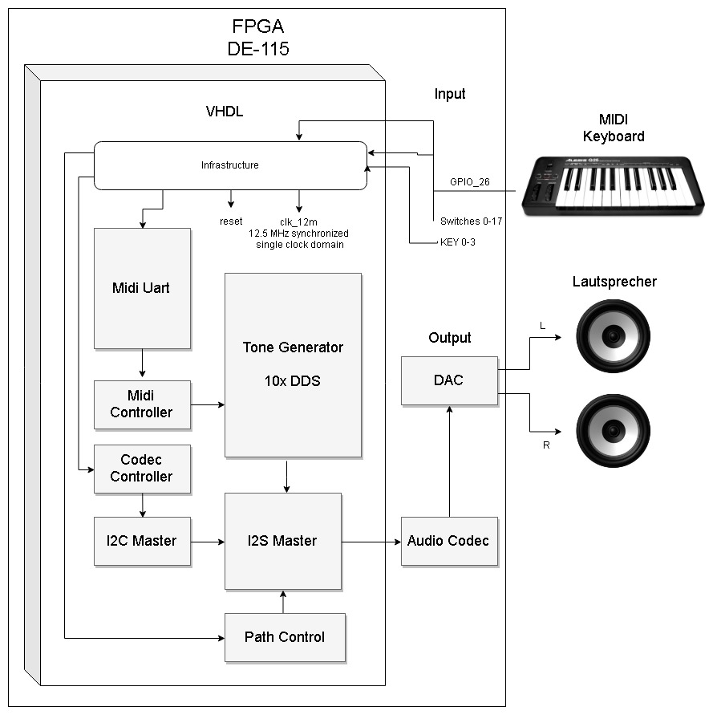
Blockschaltbild:

Slide 6
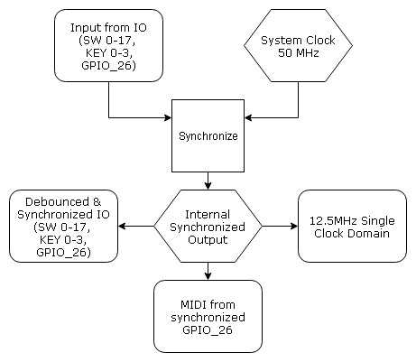
Komponente: Infrastructure
IO werden synchronisiert
Interne 50 MHz Clock wird mit einem Modulo Divider Block auf 12.5 (1/4) reduziert

Slide 7
MIDI
Musical Instrument Digital Interface
Industriestandard
Austausch musikalischer Steuerinformationen zwischen elektronischen Instrumenten, wie
Standard umfasst die Beschaffenheit der erforderlichen Hardware als auch das Kommunikationsprotokoll für die zu übermittelnden Daten.
(midi.org)

Slide 8
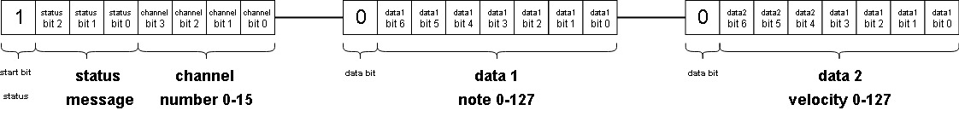
Komponente: MIDI
synchronisierte (GPIO_26), serielle MIDI-Befehle empfangen
mit den Midi Befehlen den Ton-Array am Output ansteuern.
Der Block besteht aus zwei Unterblöcken: MIDI UART und MIDI Controller.
Midi Protokoll:

Slide 9
Komponente: MIDI-UART
Empfänger
serielle Input Daten in Parallele Daten (acht parallelen Bits) umwandeln
valid-Bit bei vollständig empfangenen Daten
Dieser MIDI-Synthesizer unterstützt nur die folgenden Befehle:
Befehl | Status-Bits | Datenbyte 1 | Datenbyte 2
Note On | 000 | Tonhöhe | Anschlagsgeschwindigkeit
Note Off | 001 | Tonhöhe | Entlastungsgeschwindigkeit
Midi Protokoll:

Slide 10
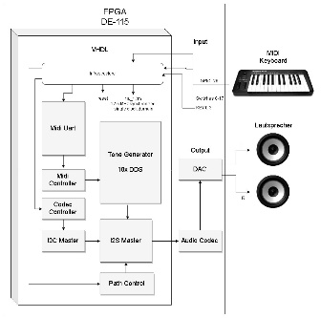
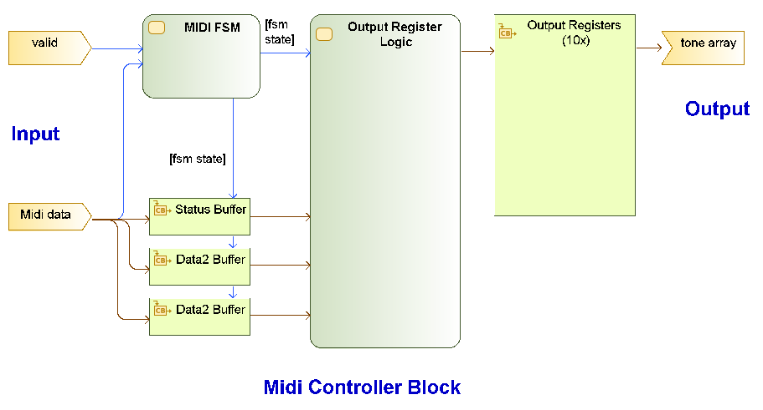
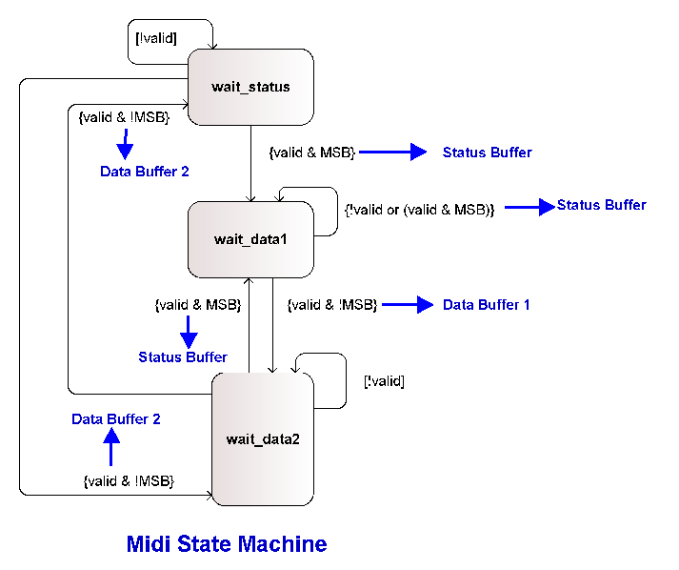
Komponente: MIDI Controller
übernimmt die umgewandelten, parallelisierten Midi Daten sowie das valid-Bit des Midi UART Blocks
MIDI FSM (Finite State Machine).
Steuerung der Register und Buffer
Abhängig vom aktuellen Zustand
(MSB des empfangenen Bytes (Unterscheidung 1 = Signal- / 0 = Datenbyte)
In richtige Buffer schreiben und in den nächsten Zustand wechseln
immer zeitgleich wenn valid-Bit HIGH.
Zustand wait_data2 && valid-Bit = HIGH -> komplettes Datenpaket empfangen & in Buffer gelesen.
Buffer-Inhalt -> Output Register Logic -> Output-Register
Register Wahl gemäss Status-Bits des Statusbytes = Midi Befehlen
Befehl Note On -> eines der zehn Register des Ton-Arrays mit den Werten beschrieben oder überschrieben
Befehl Note Off wird nach einem Registereintrag gesucht, der die entsprechende Tonhöhe enthält -> 0

Slide 11
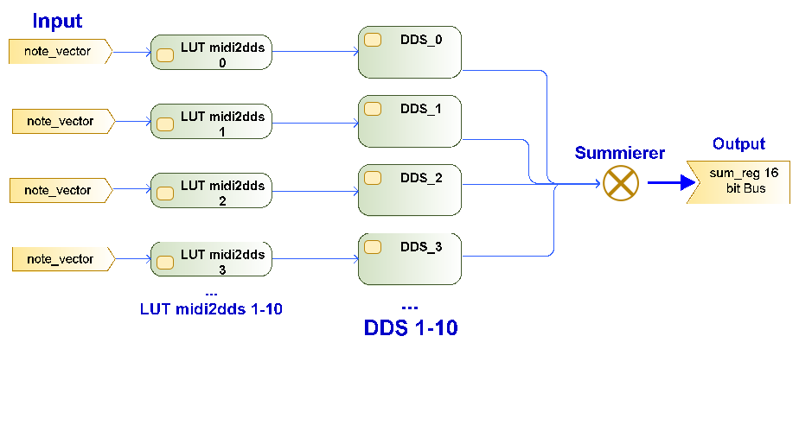
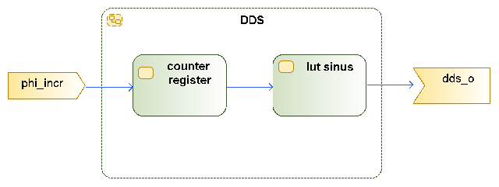
Komponente: Tongenerator
Funktionsprinzip
Tone Generator erzeugt ein einzelner Ton
Tonhöhe wird durch Note bestimmt (sieben-Bit-Signal: Midi: 1. Datenbyte der Midi Message
128 verschiedene Tönhöhen / Noten (0-127) Unterblock midi2dds der zur Note entsprechende phi_incr Wert (=Frequenz) dds Block mit Hilfe einer Look Up Tabelle (LUT) den passenden 16-Bit Wert aus dem tone_gen_pkg herauszulesen und mittels des Signals dds_o bereitgestellt.
dds_o verändert sich mit jeder Clock Periode
es entsteht eine Sinuswelle mit der entsprechenden Frequenz (z.B. A3 = 440 Hz (f(t) = sin(w*t)).

Slide 12
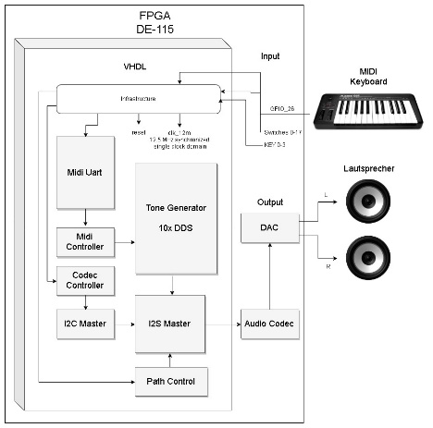
Komponente: Tongenerator
aus der Look Up Table wird die Sinuswelle in Form von diskreten 13-Bit-breiten Werten im Bereich -4096 bis +4095 in einem Array abgespeichert.
counter register erzeugt Index um LUT Wert mit Hilfe von phi_incr herauszulesen (es wird mit 48kHz-Clock-Zyklus um phi_incr hochgezählt)
Je grösser phi_incr, desto schneller wird das Array durchlaufen (und desto höher ist die Frequenz der erzeugten Sinuswelle)
ausgelesener Wert wird am Ausgang dds_o ausgegeben

Slide 13
Komponente: I2C
I2C-Block steuert den Audio Codec mittels I2C Protokoll
Besteht aus Codec Controller und I2C-Master
Codec Controller wählt aus einer Auswahl von vordefinierten Presets durch einen Array ein vordefiniertes Datenpaket aus und stellt dieses dem I2C-Master zur Verfügung.
Dabei kann mit den Switches 0-3 am Board ausgewählt werden, ob der linke, der rechte oder beide analogen Audio Ausgangskanäle auf stumm geschaltet werden.
Der I2C-Master wiederum schickt das Paket an den Audio-Codec.

Slide 14
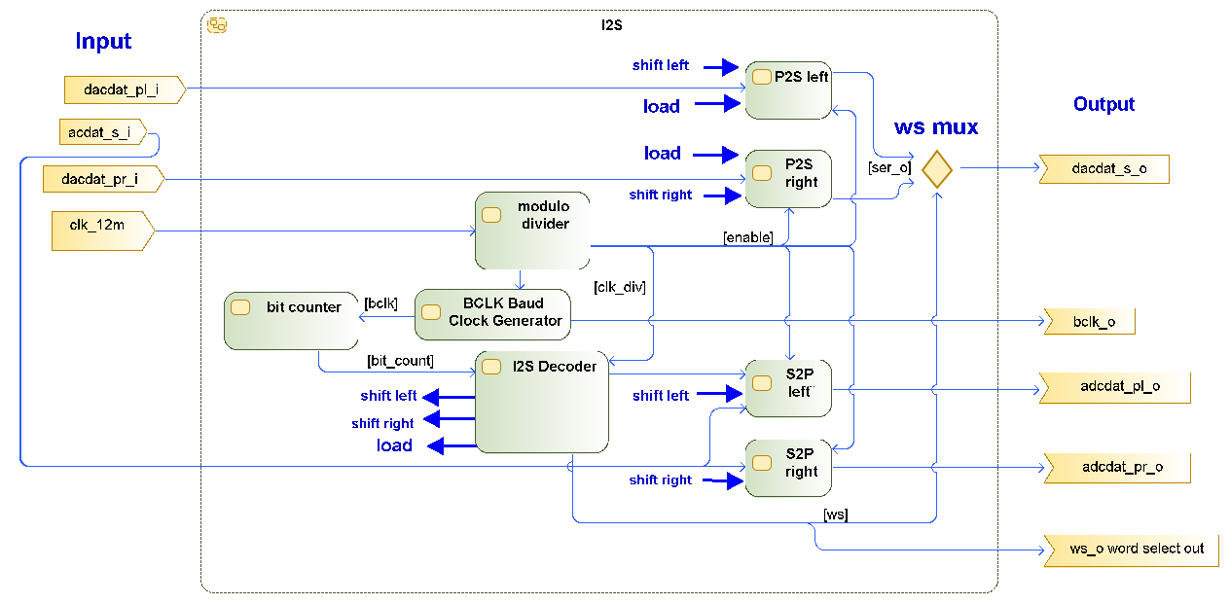
Komponente: I2S
Audioübertragung
parallel-seriell- als auch seriell-parallel-Schnittstelle
Parallele Werte von dacdat_pl_i, dacdat_pr_i werden seriell an den Audio-Codec geschickt
Eingang dacdat_pl_i entspricht Amplitude des linken Audiokanals und dacdat_pr_i dem rechten
parallele Daten werden abwechselnd gesendet (zuerst links, dann rechts)
bit_counter-Block, welcher einen 7-Bit-counter (0-127) auf den i2s decoder führt,
steuert damit indirekt den links-rechts Kanalwechsel.
Der i2s decoder erzeugt aus dem bit_counter die Signale load, shift_l, shift_r, und ws (word select).
Das Signal ws signalisiert, ob das linke oder rechte Schieberegister aktiviert wird.
Das Signal load, wird jeweils auf HIGH gesetzt, wenn der counter auf 0 zurückgesetzt wird.
Im Zeitraum 0 und 63 des /-bit-counters wird das Signal shift_l auf HIGH gesetzt und somit mit dem linken Schieberegister geschoben,
analog wird im Zeitraum 64-127 das rechte Schieberegister mit shift_r aktiviert.
Die Übertragungsrate für die Ansteuerung des Audio Codec wird im Block mit einem modulo divder erzeugt und entspricht der halben 12.5MHz-Frequenz.
Die erzeugte Baudrate (bclk) wird als enable Signal auf die verschiedenen Schieberegister geführt.
Es wird lediglich dann geschoben, wenn enable HIGH ist.
Die seriellen Daten am Ausgang dacdat_s_o werden auf den Audio-Codec geführt.
SP-Schnittstelle können z.B. analoge Audio Eingangsdaten seriell empfangen und intern parallel gewandelt werden.
SP-Schnittstelle nur zu Testzwecken implementiert (Feedback-Loop)

Slide 15
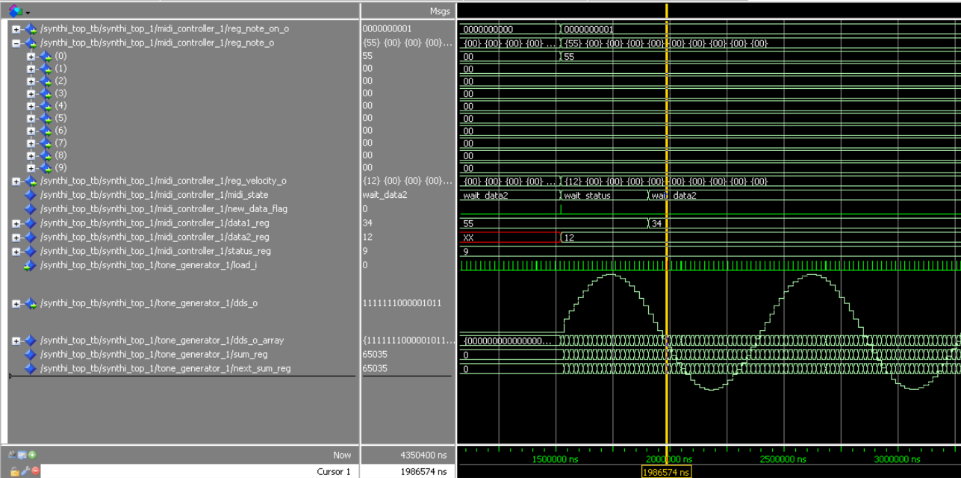
Tests:
Simulation, Hardware und Hörtest
Coding
Simulation
ModelSim: Testbenches für die gesamte Schaltung als auch für einzelne Komponenten
Debugging
Debugging: z.B. ein nicht korrekt angeschlossene 12.5MHz erkannt und im weiteren Verlauf behoben werden.
Simulationen :Datenübertragungen (I2S, I2C, Midi) mittels automatisierten Tests überprüft.
Bild Sim

Slide 16
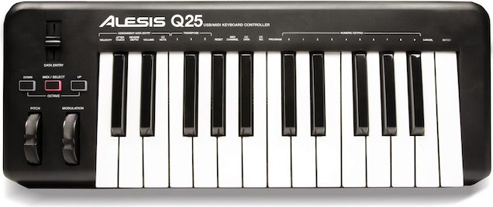
DEMO & FRAGEN

